Slide 1
Pierwsze kroki w szkole doktorskiej
- informacje organizacyjne i praktyczne -
Opracowała: Ewelina Tomczyk

Slide 2
Kształcenie doktoranta w szkole doktorskiej jest prowadzone na podstawie:
programu kształcenia oraz
indywidualnego planu badawczego.

Slide 3
Przewidywana długość kształcenia: 4 lata
Wniosek o powołanie promotora → uchwała rady dyscypliny
Indywidualny Plan Badawczy + sprawozdanie z I roku kształcenia
Sprawozdanie do oceny śródokresowej + opinia promotora + sprawozdanie z II roku kształcenia
Sprawozdanie z III roku kształcenia
Sprawozdanie + obrona albo przedłużenie

Slide 4
W terminie 3 miesięcy od dnia podjęcia kształcenia doktorantowi wyznacza się promotora lub promotorów.
→ Pamiętaj, aby złożyć wniosek o powołanie promotora w terminie [Doktorant w terminie jednego miesiąca od rozpoczęcia kształcenia w Szkole Doktorskiej składa do kierownika właściwego kolegium wniosek o wyznaczenie promotora lub promotorów wskazując dyscyplinę nauki, w ramach której przygotowana zostanie rozprawa doktorska.na Uniwersytecie Wrocławskim masz na to miesiąc. (§ 23 ust. 1 Regulaminu SzD UWr)]

Slide 5
Indywidualny Plan Badawczy (IPB)
Doktorant, w uzgodnieniu z promotorem lub promotorami, opracowuje indywidualny plan badawczy zawierający w szczególności harmonogram przygotowania rozprawy doktorskiej i przedstawia go podmiotowi prowadzącemu szkołę doktorską w terminie 12 miesięcy od dnia rozpoczęcia kształcenia. W przypadku wyznaczenia promotora pomocniczego plan jest przedstawiany po zaopiniowaniu przez tego promotora.
Termin na złożenie IPB: do 30 września.

Slide 6
Zgodnie § 27 ust. 3 Regulaminu Szkoły Doktorskiej UWr projekt IPB zawiera w szczególności:
1) temat badań wraz z uzasadnieniem ich podjęcia;
2) pytania, tezy lub hipotezy badawcze;
3) zarys aktualnego stanu badań dotyczących zagadnień będących przedmiotem rozprawy doktorskiej, w tym literaturę przedmiotu;
4) zadania badawcze, w tym określenie ewentualnych planowanych badań zagranicznych;
5) określenie stosowanych metod badawczych;
6) harmonogram przygotowania rozprawy doktorskiej z wyszczególnieniem etapów i miejsc prowadzonych badań, w tym terminów zakończenia badań cząstkowych i opracowania ich wyników;
7) określenie formy rozprawy doktorskiej i terminu jej złożenia;
8) znaczenie zaplanowanych badań oraz sposoby ich upowszechniania.
Wzór Indywidualnego Planu Badawczego określony jest odrębnym zarządzeniem Rektora.
IPB można korygować (aneks do IPB).

Slide 7
Sprawozdania z realizacji kształcenia i prowadzonych badań
do 15.09 → lepiej złożyć wcześniej
hospitacja zajęć prowadzonych przez doktoranta (protokół)
opinie i podpisy promotora
podpis osoby zaliczającej praktykę, ocena odbytej praktyki, data i podpis osoby oceniającej odbyte praktyki
informacja promotora o realizacji IPB i stanie zaawansowania rozprawy doktorskiej + data i podpis promotora
udział w min. 4 wydarzeniach naukowych w każdym roku kształcenia (w szczególności konferencje naukowe, w tym udział bierny) - konieczne zaświadczenie / certyfikat

Slide 8
Sprawozdanie roczne doktoranta zawiera w szczególności informacje na temat:
1) realizacji programu kształcenia;
2) postępów w realizacji IPB;
3) przebiegu praktyk zawodowych;
4) postępów w pracy nad rozprawą doktorską;
5) publikacji naukowych;
6) udziału w konferencjach naukowych;
7) działalności popularyzatorskiej;
8) udziału w projektach badawczych;
9) otrzymanych stypendiów naukowych;
10) złożonych wniosków grantowych;
11) wyjazdów lub staży badawczych;
12) otrzymanych nagród;
13) udziału w szkoleniach, warsztatach, szkołach letnich lub stażach naukowych;
14) działalności organizacyjnej na rzecz Uniwersytetu.
Wzór sprawozdania - załącznik do odrębnego zarządzenia Rektora.

Slide 9
Ocena śródokresowa
realizacja IPB podlega ocenie śródokresowej w połowie okresu kształcenia określonego w programie kształcenia → pod koniec II roku kształcenia (wrzesień)
kończy się wynikiem pozytywnym albo negatywnym
wynik oceny wraz z uzasadnieniem jest jawny
W skład komisji wchodzą 3 osoby, w tym ekspert zewnętrzny. Promotor i promotor pomocniczy nie mogą być członkami komisji.

Slide 10
Zakończenie kształcenia i złożenie rozprawy doktorskiej
Kształcenie doktoranta kończy się złożeniem rozprawy doktorskiej wraz z pozytywną opinią promotora lub promotorów.
IPB określa termin złożenia rozprawy doktorskiej. Termin ten może być przedłużony, nie dłużej jednak niż o 2 lata, na zasadach określonych w regulaminie szkoły doktorskiej.
Kształcenie, na wniosek doktoranta, jest zawieszane na okres odpowiadający czasowi trwania urlopu macierzyńskiego, uzupełniającego urlopu macierzyńskiego, urlopu na warunkach urlopu macierzyńskiego, urlopu ojcowskiego oraz urlopu rodzicielskiego, określonych w ustawie z dnia 26 czerwca 1974 r. - Kodeks pracy.

Slide 11
Współpraca z promotorem
Prawidłowa relacja między promotorem a doktorantem jest fundamentem efektywnego kształcenia doktoranckiego.
→ Wspólne ustalanie określonych kierunków działań w zakresie realizacji kształcenia w szkole doktorskiej, ale także wspierania doktoranta w podejmowanych przez niego działaniach o charakterze naukowym, dydaktycznym i organizatorskim.
Rozwiązywanie problemów w zakresie współpracy promotorskiej
polubownie
system rozwiązywania konfliktów na linii doktorant-promotor obowiązujący w danym podmiocie prowadzącym szkołę doktorską
zmiana promotora (może polegać na: 1) odwołaniu z funkcji danej osoby i powołaniu do pełnienia funkcji promotora innej osoby; 2) powołaniu drugiego promotora dla tej samej osoby; 3) powołaniu promotora pomocniczego albo 4) zmiany lub odwołania jednej ww. osób)

Slide 12
Kilka istotnych informacji praktycznych
Legitymacje - podbijane co roku, pod koniec września (są ważne przez cały rok akademicki - do 30.09)
Każdy doktorant musi posiadać konto ORCID.
Należy złożyć oświadczenie w sprawie stypendium. Właściwy formularz znajduje się w USOS (Dla wszystkich →Wnioski → Oświadczenie doktoranta w szkole doktorskiej dot. stypendium doktoranckiego).
Stypendium otrzymujemy „z dołu”, około 25. dnia każdego miesiąca.
Będąc zgłoszonym do ubezpieczenia zdrowotnego z tytułu kształcenia w Szkole Doktorskiej należy pamiętać o konieczności zgłoszenia podjęcia zatrudnienia (z tytułu umowy zlecenia/umowy o pracę – także tej zawieranej na Uniwersytecie Wrocławskim, np. o prowadzenie zajęć) przed jego rozpoczęciem oraz o ponownym zgłoszeniu się do ubezpieczenia zdrowotnego z tytułu kształcenia w Szkole Doktorskiej po zakończeniu zatrudnienia.

Slide 13
Wydziałowa Rada Doktorantów
podstawowy organ Samorządu Doktorantów UWr
wybierana przez doktorantów danego Wydziału raz na 2 lata
obecnie trwa kadencja 2025-2026
wybory uzupełniające odbędą się jesienią 2025 r.

Slide 14
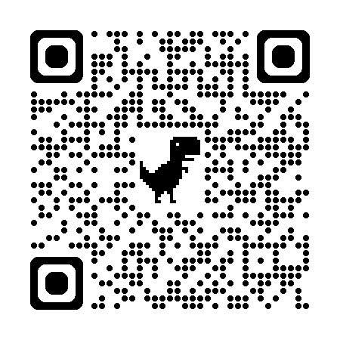
Samorząd Doktorantów Uniwersytetu Wrocławskiego
https://www.facebook.com/doktoranci.uwr
samorzad.doktorantow@uwr.edu.pl

Slide 15
Samorząd Doktorantów Uniwersytetu Wrocławskiego
Kilka razy w roku (najczęściej trzy) Rada Doktorantów UWr organizuje Edycje Dofinansowań Indywidualnych dla doktorantów, którzy chcą brać aktywny udział w konferencjach naukowych. Wysokość dofinansowania uzależniona jest od języka wystąpienia. Środki przeznaczone są m.in. na opłatę konferencyjną, nocleg i wyżywienie (w przypadku wyjazdu poza Wrocław) oraz dojazd środkami komunikacji zbiorowej (z wyłączeniem transportu własnego).
Od listopada 2024 roku doktoranci UWr mogą korzystać ze specjalnej oferty kart sportowych Medicover Sport.
Wsparcie Finansowe dla doktorantów znajdujących się w tymczasowej trudnej sytuacji socjalno-bytowej (wnioski można składać m.in. z takich powodów jak: śmierć bliskiej osoby, klęski żywiołowe, choroby, narodziny dziecka).

Slide 16
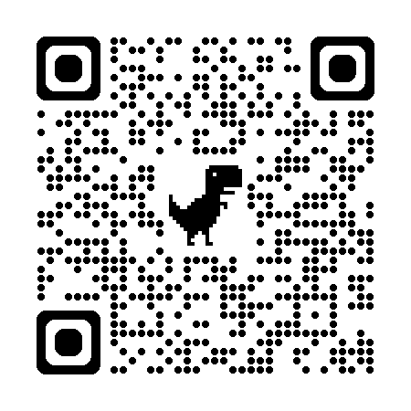
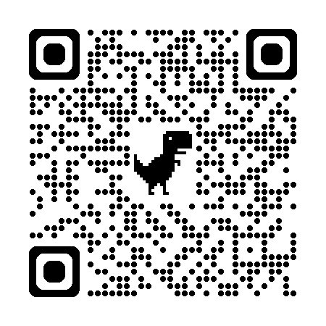
Krajowa Reprezentacja Doktorantów (KRD)
https://krd.edu.pl/
https://www.facebook.com/KRDedupl

Slide 17
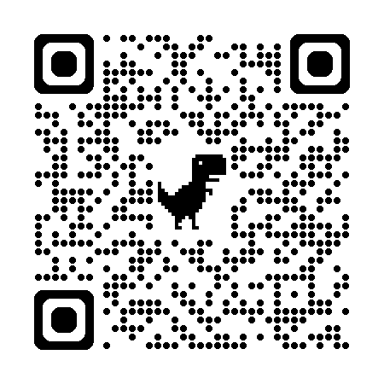
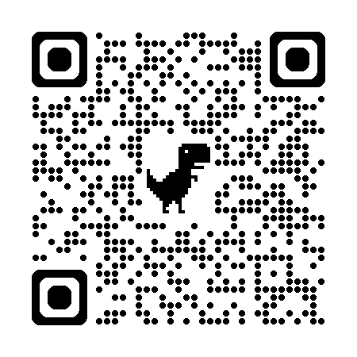
Rzecznik Praw Doktoranta KRD (rzecznik@krd.edu.pl)
https://prawadoktoranta.pl/#news
https://www.facebook.com/rzecznikprawdoktorantaKRD

Slide 18
Powodzenia!

